Slide 1
本资料分享自高中数学同步资源大全QQ群483122854 专注收集同步资源期待你的加入与分享
联系QQ309000116加入百度网盘群2500G一线老师必备资料一键转存，自动更新，一劳永逸
第8章 8.2.2 离散型随机变量的数字特征
第1课时 离散型随机变量的均值

Slide 2
学习目标
1.通过实例理解离散型随机变量均值的概念，能计算简单离散型
随机变量的均值.
2.会利用离散型随机变量的均值，反映离散型随机变量的取值水
平，解决一些相关的实际问题.

Slide 3
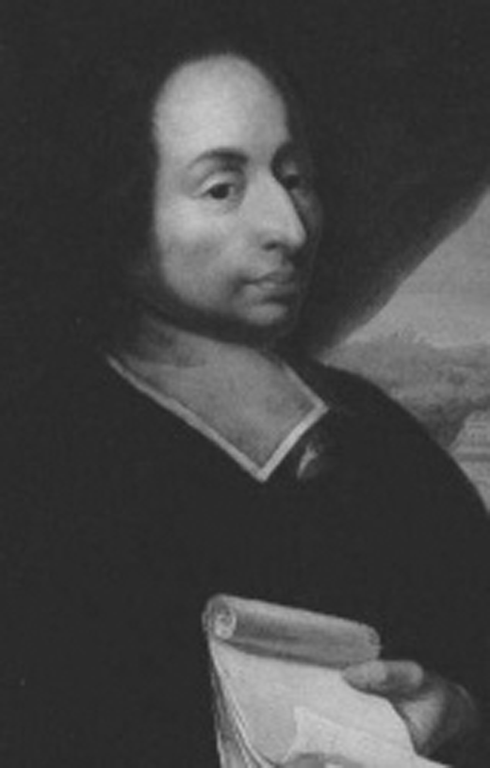
导语
德·梅累向帕斯卡提出问题：甲乙两人赌博，他们两人获胜的机率相等，比赛规则是先胜三局者为赢家，赢家可以获得100法郎的奖励.比赛三局过后，甲胜了两局，乙胜了一局，这时由于某些原因中止了比赛，那么如何分配这100法郎才比较公平，让双方都能欣然接受？也就是甲和乙的期望所得分别是多少呢？

Slide 4
内容索引
一、离散型随机变量的均值
二、离散型随机变量均值的性质
三、均值的实际应用
随堂演练
课时对点练

Slide 5
一、离散型随机变量的均值

Slide 6
问题1 某商场为满足市场需求要将单价分别为18元/kg,24元/kg,36元/kg 的3种糖果按3∶2∶1的比例混合销售，其中混合糖果中每一颗糖果的质量都相等，如何对混合糖果定价才合理？假如从这种混合糖果中随机选取一颗，记ξ为这颗糖果的单价(元/kg)，你能写出ξ的概率分布吗？
ξ的概率分布为

Slide 7
知识梳理
一般地，若离散型随机变量X的概率分布表为
X | x₁ | x₂ | … | x_{i} | … | x_{n}
P | p₁ | p₂ | … | p_{i} | … | p_{n}
其中p_{i}≥0，i＝1,2，…，n，p₁＋p₂＋…＋p_{n}＝1，将随机变量X的均值或数学期望记为E(X)或μ，则E(X)＝μ＝ .
注意点：
(1)均值是算术平均值概念的推广，是概率意义下的平均数.
(2)离散型随机变量的均值E(X)是一个数值，是随机变量X本身固有的一个数字特征，它不具有随机性，反映的是随机变量取值的平均水平.
p₁x₁＋p₂x₂＋…＋p_{n}x_{n}

Slide 8
例1 某地最近出台一项机动车驾照考试规定：每位考试者一年之内最多有4次参加考试的机会，一旦某次考试通过，即可领取驾照，不再参加以后的考试，否则就一直考到第4次为止.如果李明决定参加驾照考试，设他每次参加考试通过的概率依次为0.6,0.7,0.8,0.9，求在一年内李明参加驾照考试次数X的概率分布和均值.

Slide 9
解 X的可能取值为1,2,3,4，则P(X＝1)＝0.6，
P(X＝2)＝(1－0.6)×0.7＝0.28，
P(X＝3)＝(1－0.6)×(1－0.7)×0.8＝0.096，
P(X＝4)＝(1－0.6)×(1－0.7)×(1－0.8)×1＝0.024，
所以在一年内李明参加驾照考试次数X的概率分布为
X | 1 | 2 | 3 | 4
P | 0.6 | 0.28 | 0.096 | 0.024
E(X)＝1×0.6＋2×0.28＋3×0.096＋4×0.024＝1.544.

Slide 10
反思感悟 求随机变量X的均值关键是写出概率分布，一般分为四步：
(1)确定X的可能取值；
(2)计算出P(X＝k)；
(3)写出概率分布；
(4)利用E(X)的计算公式计算E(X).

Slide 11
跟踪训练1 某卫视综艺节目中有一个环节叫“超级猜猜猜”，规则如下：在这一环节中嘉宾需要猜三道题目，若三道题目中猜对一道题目可得1分，若猜对两道题目可得3分，要是三道题目完全猜对可得6分，若三道题目全部猜错，则扣掉4分.如果嘉宾猜对这三道题目的概率分别为 ，且三道题目之间相互独立.求某嘉宾在该“猜题”环节中所得分数的概率分布与均值.

Slide 12
解 根据题意，设X表示“该嘉宾所得分数”，
则X的可能取值为－4,1,3,6.

Slide 13

∴X的概率分布为

Slide 14
二、离散型随机变量均值的性质

Slide 15
问题2 若X，Y都是一离散型随机变量，且Y＝aX＋b(其中a，b是常数)，那么E(Y)与E(X)有怎样的关系？
提示 X，Y的分布列为
X | x₁ | x₂ | … | x_{i} | … | x_{n}
Y | ax₁＋b | ax₂＋b | … | ax_{i}＋b | … | ax_{n}＋b
P | p₁ | p₂ | … | p_{i} | … | p_{n}
于是E(Y)＝(ax₁＋b)p₁＋(ax₂＋b)p₂＋…＋(ax_{i}＋b)p_{i}＋…＋(ax_{n}＋b)p_{n}
＝a(x₁p₁＋x₂p₂＋…＋x_{i}p_{i}＋…＋x_{n}p_{n})＋b(p₁＋p₂＋…＋p_{i}＋…＋p_{n})＝aE(X)＋b.

Slide 16
知识梳理
离散型随机变量的均值的性质
若Y＝aX＋b，其中a，b均是常数，则Y也是随机变量，且E(aX＋b)＝
.
aE(X)＋b

Slide 17
例2 已知随机变量X的概率分布为
若Y＝－2X，则E(Y)＝____.

Slide 18
解析 由随机变量概率分布的性质，得
由Y＝－2X，得E(Y)＝－2E(X)，

Slide 20
反思感悟 求线性关系的随机变量Y＝aX＋b的均值方法
(1)定义法：先列出Y的概率分布，再求均值.
(2)性质法：直接套用公式，E(Y)＝E(aX＋b)＝aE(X)＋b，求解即可.

Slide 21
跟踪训练2 (1)设ξ的概率分布为
又设η＝2ξ＋5，则E(η)等于
√

Slide 22
(2)已知随机变量ξ和η，其中η＝12ξ＋7，且E(η)＝34，若ξ的概率分布如下表，则m的值为
√

Slide 23
解析 因为η＝12ξ＋7，
则E(η)＝12E(ξ)＋7，

Slide 24
三、均值的实际应用

Slide 25
例3 农机公司出售收割机，一台收割机的使用寿命为五年，在农机公司购买收割机时可以一次性额外购买若干次维修服务，费用为每次100元，每次维修时公司维修人员均上门服务，实际上门服务时还需支付维修人员的餐饮费50元/次；若实际维修次数少于购买的维修次数，则未提供服务的订购费用退还50%；若维修次数超过了购买的次数，农机公司不再提供服务，收割机的维修只能到私人维修店，每次维修费用为400元，无须支付餐饮费.一位农机手在购买收割机时，需决策一次性购买多少次维修服务.为此，他收集、整理出一台收割机在五年使用期内维修次数及相应的频率如下表：
维修次数 | 5 | 6 | 7 | 8 | 9
频率 | 0.3 | 0.3 | 0.2 | 0.1 | 0.1

Slide 26
(1)如果农机手在购买收割机时购买了6次维修，在使用期内实际维修的次数为5次，这位农机手的花费总费用是多少？如果实际维修的次数是8次，农机手的花费总费用又是多少？
解 购买6次维修，而实际维修次数为5次时的维修总费用为6×100－50＋5×50＝800(元)；购买6次维修，而实际维修次数为8次时的维修总费用为6×100＋50×6＋2×400＝1 700(元).

Slide 27
(2)农机手购买了一台收割机.试在购买维修次数为6次和7次的两个数据中，根据使用期内维修时花费的总费用的均值，帮助农机手进行决策.

Slide 28
解 若购买6次维修，实际维修次数为6次时的维修总费用为6×100＋6×50＝900(元)；
实际维修次数为7次时的维修总费用为900＋400＝1 300(元)；
实际维修次数为9次时的维修总费用为1 700＋400＝2 100(元).
综合(1)的计算，订购维修次数6次时的维修总费用概率分布为
维修次数 | 5 | 6 | 7 | 8 | 9
维修总费用ξ₁ | 800 | 900 | 1 300 | 1 700 | 2 100
P | 0.3 | 0.3 | 0.2 | 0.1 | 0.1
E(ξ₁)＝800×0.3＋900×0.3＋1 300×0.2＋1 700×0.1＋2 100×0.1＝1 150(元).

Slide 29
若购买7次维修，
实际维修次数为5次时的总费用为
7×100－2×50＋5×50＝850(元)；
实际维修次数为6次时的总费用为
7×100－50＋6×50＝950(元)；
实际维修次数为7次时的总费用为
7×100＋7×50＝1 050(元)；
实际维修次数为8次时的总费用为
1 050＋400＝1 450(元)；
实际维修次数为9次时的总费用为

Slide 30
1 450＋400＝1 850(元)；
维修总费用的概率分布为
维修次数 | 5 | 6 | 7 | 8 | 9
维修总费用ξ₂ | 850 | 950 | 1 050 | 1 450 | 1 850
P | 0.3 | 0.3 | 0.2 | 0.1 | 0.1
E(ξ₂)＝850×0.3＋950×0.3＋1 050×0.2＋1 450×0.1＋1 850×0.1＝1 080(元).
因为E(ξ₁)>E(ξ₂)，所以选订购7次维修较划算.

Slide 31
反思感悟 解答概率模型的三个步骤
(1)建模：即把实际问题概率模型化.
(2)解模：确定概率分布，计算随机变量的均值.
(3)回归：利用所得数据，对实际问题作出判断.

Slide 32
跟踪训练3 在某项目的选拔比赛中，A，B两个代表队进行对抗赛，每队三名队员，A队队员是A₁，A₂，A₃，B队队员是B₁，B₂，B₃，按以往多次比赛的统计，对阵队员之间胜负概率如下表，现按表中对阵方式出场进行三场比赛，每场胜队得1分，负队得0分(不存在平局)，设A队、B队最后所得总分分别为ξ，η，且ξ＋η＝3.

Slide 33
(1)求A队得分为1分的概率；
解 设A队得分为1分的事件为E，

Slide 34
(2)求ξ的概率分布，并用统计学的知识说明哪个队实力较强.

Slide 35
解 随机变量ξ的可能取值为0,1,2,3，

Slide 36
所以随机变量ξ的概率分布为
因此随机变量ξ的均值为
因为ξ＋η＝3，所以η＝3－ξ，
则随机变量η的均值为

Slide 37
所以E(ξ)<E(η)，故B队实力较强.

Slide 38
课堂小结
1.知识清单：
(1)离散型随机变量的均值.
(2)E(aX＋b)＝aE(X)＋b.
(3)离散型随机变量的均值的应用.
2.方法归纳：函数与方程、转化化归.
3.常见误区：不会应用均值对实际问题作出正确分析.

Slide 39
随堂演练

Slide 40
1.已知离散型随机变量X的概率分布为
则X的均值E(X)等于
√
1
2
3
4

Slide 41
2.某船队若出海后天气好，可获得5 000元；若出海后天气坏，将损失2 000元；若不出海也要损失1 000元.根据预测知天气好的概率为0.6，则出海的期望效益是
A.2 000元 B.2 200元
C.2 400元 D.2 600元
√
解析 出海的期望效益E(X)＝5 000×0.6＋(1－0.6)×(－2 000)＝3 000－800＝2 200(元).
1
2
3
4

Slide 42
2
1
2
3
4

Slide 43
4.某人进行一项试验，若试验成功，则停止试验，若试验失败，再重新试验一次，若试验3次均失败，则放弃试验.若此人每次试验成功的
概率均为 ，则此人试验次数ξ的均值是______.
1
2
3
4

Slide 44
解析 试验次数ξ的可能取值为1,2,3，
所以ξ的概率分布为
1
2
3
4

Slide 45
课时对点练

Slide 46


基础巩固
1.某便利店记录了100天某商品的日需求量(单位：件)，整理得下表：
日需求量n | 14 | 15 | 16 | 18 | 20
频率 | 0.1 | 0.2 | 0.3 | 0.2 | 0.2
试估计该商品日平均需求量为
A.16 B.16.2 C.16.6 D.16.8
√
解析 估计该商品日平均需求量为14×0.1＋15×0.2＋16×0.3＋18×0.2＋20×0.2＝16.8，故选D.
1
2
3
4
5
6
7
8
9
10
11
12
13
14
15
16

Slide 47
2.抛掷一枚硬币，规定正面向上得1分，反面向上得－1分，则得分X的均值为
√
解析 E(X)＝1×0.5＋(－1)×0.5＝0.
1
2
3
4
5
6
7
8
9
10
11
12
13
14
15
16

Slide 48
3.已知某一随机变量X的概率分布如表所示，若E(X)＝6.3，则a的值为
X | a | 7 | 9
P | b | 0.1 | 0.4
A.4 B.5 C.6 D.7
√
解析 根据概率分布的性质可知b＋0.1＋0.4＝1，
所以b＝0.5.
又E(X)＝a·0.5＋7×0.1＋9×0.4＝6.3，
所以a＝4.
1
2
3
4
5
6
7
8
9
10
11
12
13
14
15
16

Slide 49
4.若X是一个随机变量，则E(X－E(X))的值为
A.无法求 B.0
C.E(X) D.2E(X)
√
解析 只要认识到E(X)是一个常数，则可直接运用均值的性质求解.
∵E(aX＋b)＝aE(X)＋b，而E(X)为常数，
∴E(X－E(X))＝E(X)－E(X)＝0.
1
2
3
4
5
6
7
8
9
10
11
12
13
14
15
16

Slide 50
5.某日A，B两个沿海城市受台风袭击的概率相同，已知A市或B市至少有一个受台风袭击的概率为0.36，若用X表示这一天受台风袭击的城市个数，则E(X)等于
A.0.1 B.0.2 C.0.3 D.0.4
√
1
2
3
4
5
6
7
8
9
10
11
12
13
14
15
16

Slide 51
解析 设A，B两市受台风袭击的概率均为p，
则A市和B市都不受台风袭击的概率为
(1－p)²＝1－0.36，解得p＝0.2或p＝1.8 (舍去)，
P(X＝0)＝1－0.36＝0.64，
P(X＝1)＝2×0.8×0.2＝0.32，
P(X＝2)＝0.2×0.2＝0.04，
∴E(X)＝0×0.64＋1×0.32＋2×0.04＝0.4，故选D.
1
2
3
4
5
6
7
8
9
10
11
12
13
14
15
16

Slide 52
6.袋中有10个大小相同的小球，其中记为0号的有4个，记为n号的有n个(n＝1,2,3).现从袋中任取一球，X表示所取到球的标号，则E(X)等于
√
解析 由题意，可知X的所有可能取值为0,1,2,3.
1
2
3
4
5
6
7
8
9
10
11
12
13
14
15
16

Slide 53
7.今有两台独立工作的雷达，两台雷达发现飞行目标的概率分别为0.9和0.85，设发现目标的雷达的台数为X，则E(X)＝______.
1.75
解析 X可能的取值为0,1,2，P(X＝0)＝(1－0.9)×(1－0.85)＝0.015，P(X＝1)＝0.9×(1－0.85)＋0.85×(1－0.9)＝0.22，P(X＝2)＝0.9×0.85＝0.765，所以E(X)＝0×0.015＋1×0.22＋2×0.765＝1.75.
1
2
3
4
5
6
7
8
9
10
11
12
13
14
15
16

Slide 54
8.某商场经销某商品，根据以往资料统计，顾客采用的付款期数X的概率分布为
X | 1 | 2 | 3 | 4
P | 0.5 | 0.2 | 0.2 | 0.1
商场经销一件该商品，采用1期付款，其利润为100元；分2期或3期付款，其利润为150元；分4期付款，其利润为200元.若Y表示经销一件该商品的利润，则E(Y)＝_____元.
130
1
2
3
4
5
6
7
8
9
10
11
12
13
14
15
16

Slide 55
解析 由题意可知Y可以取100,150,200，利润Y的概率分布为
Y | 100 | 150 | 200
P | 0.5 | 0.4 | 0.1
∴E(Y)＝100×0.5＋150×0.4＋200×0.1＝130(元).
1
2
3
4
5
6
7
8
9
10
11
12
13
14
15
16

Slide 56
9.盒中装有5节同牌号的五号电池，其中混有两节废电池.现无放回地每次取一节电池检验，直到取到好电池为止，求：(1)抽取次数X的概率分布；
1
2
3
4
5
6
7
8
9
10
11
12
13
14
15
16

Slide 57
解 X的可能取值为1,2,3，
所以抽取次数X的概率分布为
1
2
3
4
5
6
7
8
9
10
11
12
13
14
15
16

Slide 58
(2)随机变量X的均值.
解 由均值的定义得
1
2
3
4
5
6
7
8
9
10
11
12
13
14
15
16

Slide 59
10.某人有20万元，准备用于投资房地产或购买股票，若根据下面的盈利表进行决策，应选择哪种方案？
自然 状况 | 方案 盈利(万元) 概率 | 购买股票 | 投资房地产
巨大成功 | 0.3 | 10 | 8
一般成功 | 0.5 | 3 | 4
失败 | 0.2 | －10 | －4
1
2
3
4
5
6
7
8
9
10
11
12
13
14
15
16

Slide 60
解 设购买股票的盈利为X，投资房地产的盈利为Y，
则E(X)＝10×0.3＋3×0.5＋(－10)×0.2＝3＋1.5－2＝2.5，
E(Y)＝8×0.3＋4×0.5＋(－4)×0.2＝2.4＋2－0.8＝3.6，
因为E(Y)＞E(X)，所以投资房地产的平均盈利较高，故选择投资房地产.
1
2
3
4
5
6
7
8
9
10
11
12
13
14
15
16

Slide 61
综合运用
11.节日期间，某种鲜花的进价是每束2.5元，售价是每束5元，节后对没有卖出的鲜花以每束1.6元进行处理.根据前四年的销售情况预测，节日期间这种鲜花的需求量ξ(单位：束)的概率分布如下表所示，若进这种鲜花500束，则利润的均值是
ξ | 200 | 300 | 400 | 500
P | 0.20 | 0.35 | 0.30 | 0.15
A.706元 B.690元 C.754元 D.720元
√
1
2
3
4
5
6
7
8
9
10
11
12
13
14
15
16

Slide 62
解析 由概率分布可以得到需求量的均值是E(ξ)＝200×0.20＋300×0.35＋400×0.30＋500×0.15＝340.
故利润的均值是(340×5＋160×1.6)－500×2.5＝706(元).
1
2
3
4
5
6
7
8
9
10
11
12
13
14
15
16

Slide 63
12.(多选)设p为非负实数，随机变量X的概率分布为
则下列说法正确的是
√
√
1
2
3
4
5
6
7
8
9
10
11
12
13
14
15
16

Slide 64
1
2
3
4
5
6
7
8
9
10
11
12
13
14
15
16

Slide 65
13.某人有资金10万元，准备用于投资经营甲、乙两种商品，根据统计资料：
投资甲获利(万元) | 2 | 3 | －1
概率 | 0.4 | 0.3 | 0.3
投资乙获利(万元) | 1 | 4 | －2
概率 | 0.6 | 0.2 | 0.2
那么他应该选择经营____种商品.
甲
1
2
3
4
5
6
7
8
9
10
11
12
13
14
15
16

Slide 66
解析 投资甲项目获利的均值
E_{甲}＝2×0.4＋3×0.3＋(－1)×0.3＝1.4，
投资乙项目获利的均值
E_{乙}＝1×0.6＋4×0.2＋(－2)×0.2＝1.
因为E_{甲}＞E_{乙.}故他应该选择经营甲种商品.
1
2
3
4
5
6
7
8
9
10
11
12
13
14
15
16

Slide 67
1
2
3
4
5
6
7
8
9
10
11
12
13
14
15
16

Slide 68
1
2
3
4
5
6
7
8
9
10
11
12
13
14
15
16

Slide 69
1
2
3
4
5
6
7
8
9
10
11
12
13
14
15
16

Slide 70
拓广探究
15.(多选)体育课的排球发球项目考试的规则是：每位学生最多可发球3次，一旦发球成功，则停止发球，否则一直发到3次为止.设某学生一次发球成功的概率为p(p≠0)，发球次数为X，若X的均值E(X)>1.75，则p的取值可以为
√
√
1
2
3
4
5
6
7
8
9
10
11
12
13
14
15
16

Slide 71
解析 根据题意知，X的所有的可能取值为1,2,3，且
P(X＝1)＝p，P(X＝2)＝p(1－p)，
P(X＝3)＝(1－p)²，
则E(X)＝p＋2p(1－p)＋3(1－p)²＝p²－3p＋3，
依题意有E(X)>1.75，则p²－3p＋3>1.75，
结合选项可知AB正确.
1
2
3
4
5
6
7
8
9
10
11
12
13
14
15
16

Slide 72
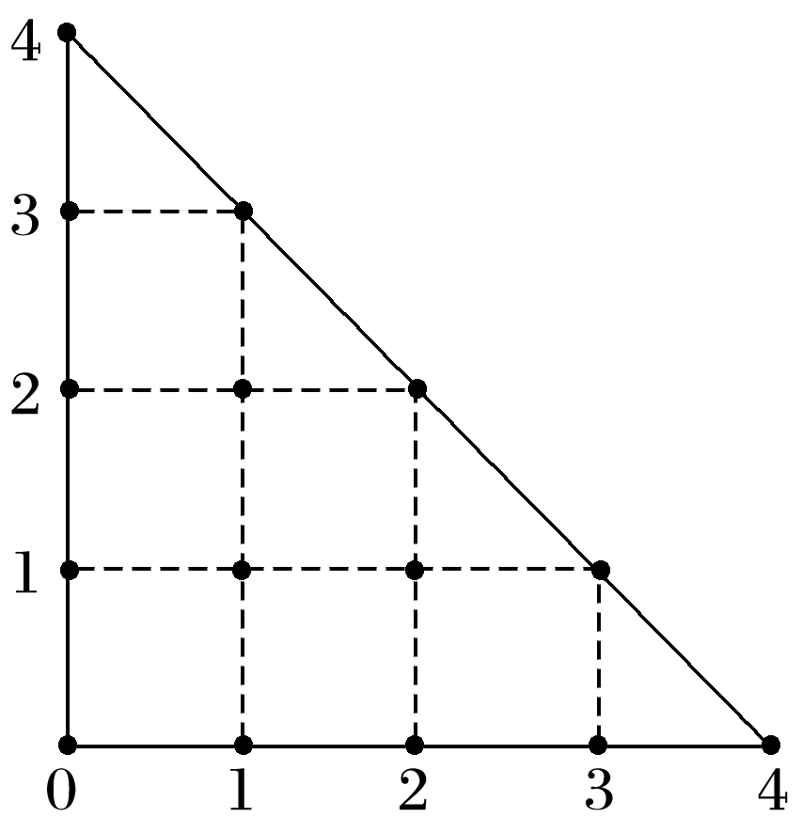
16.某人在如图所示的直角边长为4米的三角形地块的每个格点(指纵、横直线的交叉点以及三角形的顶点)处都种了一株相同品种的作物.根据历年的种植经验，一株该品种作物的年收获量Y(单位：kg)与它的“相近”作物株数X之间的关系如表所示：
X | 1 | 2 | 3 | 4
Y | 51 | 48 | 45 | 42
这里，两株作物“相近”是指它们之间的直线距离不超过1米.
(1)从三角形地块的内部和边界上分别随机选取一株作物，求它们恰好“相近”的概率；
1
2
3
4
5
6
7
8
9
10
11
12
13
14
15
16

Slide 73
1
2
3
4
5
6
7
8
9
10
11
12
13
14
15
16

Slide 74
(2)从所种作物中随机选取一株，求它的年收获量的概率分布与均值.
1
2
3
4
5
6
7
8
9
10
11
12
13
14
15
16

Slide 75
解 先求从所种作物中随机选取的一株作物的年收获量Y的分布列.
因为P(Y＝51)＝P(X＝1)，P(Y＝48)＝P(X＝2)，
P(Y＝45)＝P(X＝3)，P(Y＝42)＝P(X＝4)，
所以只需求出P(X＝k)(k＝1,2,3,4)即可.
记n_{k}为其“相近”作物恰有k株的作物株数(k＝1,2,3,4)，
则n₁＝2，n₂＝4，n₃＝6，n₄＝3.
1
2
3
4
5
6
7
8
9
10
11
12
13
14
15
16

Slide 76
故所求Y的概率分布为
因此，所求年收获量Y的均值为
1
2
3
4
5
6
7
8
9
10
11
12
13
14
15
16

Slide 77
本课结束
更多精彩内容请登录：www.xinjiaoyu.com

